Slide 1
Direct3D11 프로그래밍
06. 텍스처 맵핑 (Texture Mapping)

Slide 2
학습목표
HLSL에서 사용가능한 텍스처의 종류와 역할을 이해합니다.
DDS 포맷의 특성을 이해합니다.
텍스처를 셰이더 연결에 필요한 객체 ShaderResourceView 를 이해합니다.
4. 기본 컬러 텍스처를 맵핑 합니다.
5. 큐브맵을 이용한 스카이 박스를 출력합니다.

Slide 3
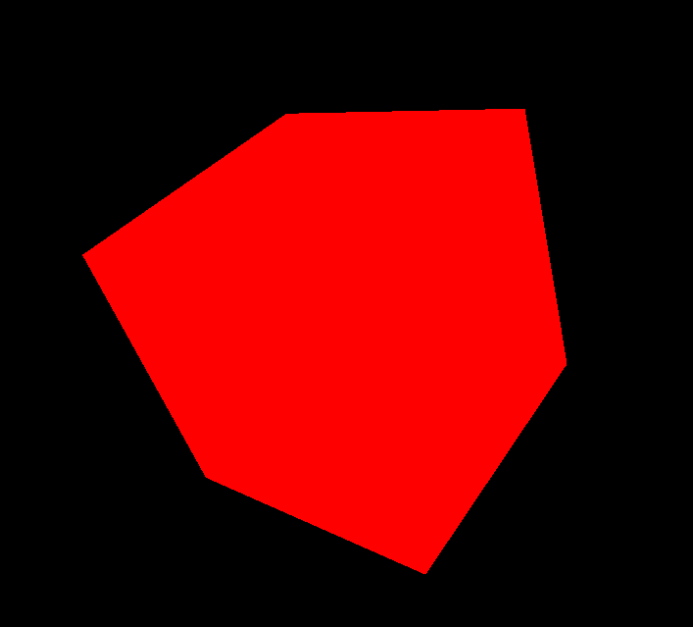
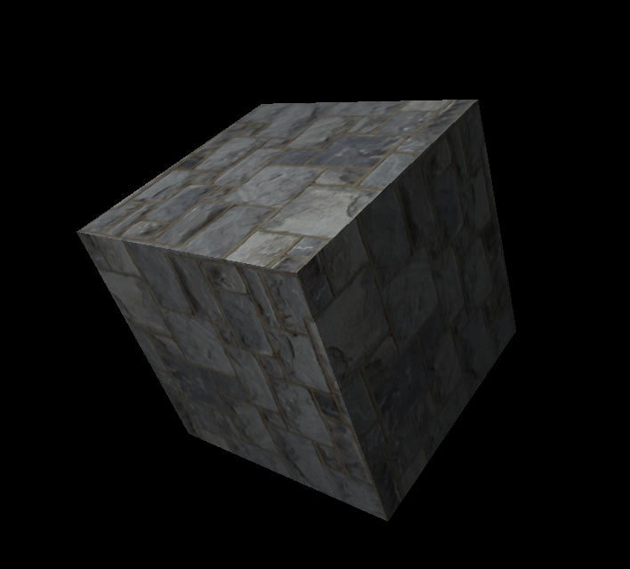
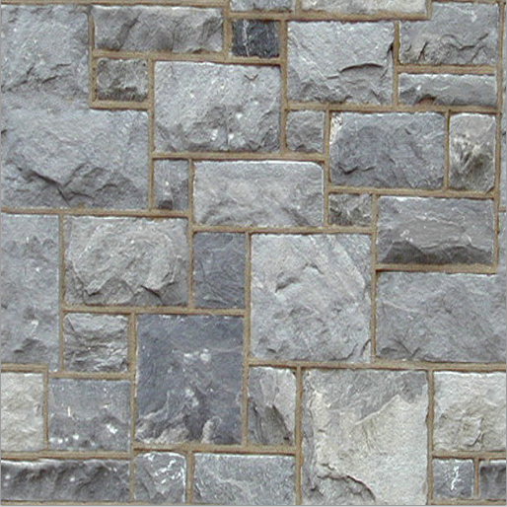
텍스처 맵핑
메시의 삼각형에 이미지 자료를 입히는 기법. 이미지 자료는 텍스처에 저장되어 있으며 텍스처 좌표계의 좌표값으로 데이터를 가져오는 것을 샘플링 이라 한다. 데이터는 일반적인 색상 뿐만 아니라 다른 용도로도 데이터를 텍스처에 저장하여 HLSL에서 응용한다.
DirectX의 2D 텍스처 샘플링 좌표계(uv) 0.0 <= u,v <= 1.0
이미지 좌표계(Texel)는 정수. 512×512 텍스처라면 (0..511, 0..511) 좌표.
(0,0)
(1,0) +u
(0,0)
(1,0)
(1,1)
(0,1)
(1,1)
+v

Slide 4
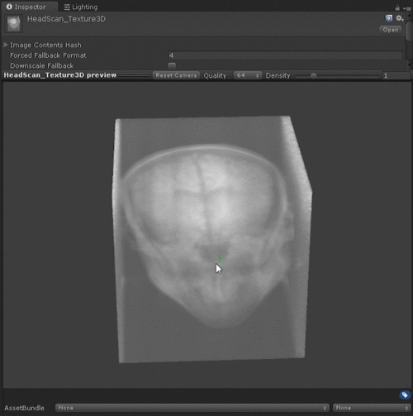
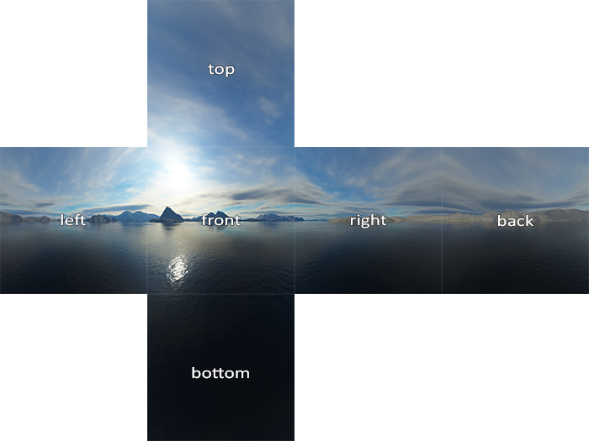
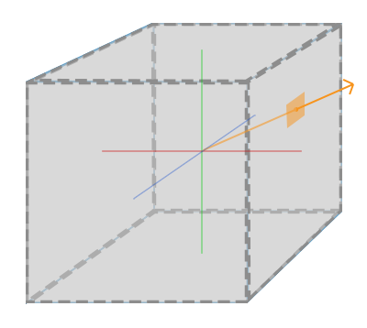
HLSL에서의 텍스처 종류 와 좌표계
DDS , TGA, PNG,BMP …
DDS 파일 포맷만 지원
DDS 파일 포맷만 지원
Texture1D
특수목적으로 사용
Texture2D
TextureCube
Texture3D
x,y,z 좌표
1차원
0.0~1.0
u,v 좌표
0,0~1.0 , 0,0~1.0
방향 벡터

Slide 5
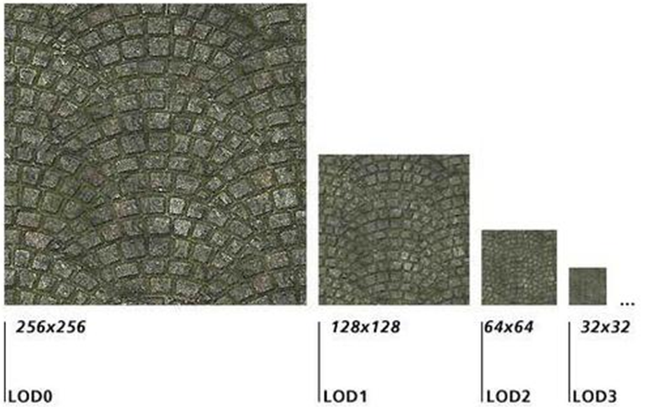
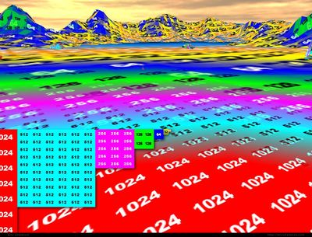
DDS(DirectDrawSurface) 포맷 특징
Mipmap 자체저장 (Texture의 LOD) - 낮은 해상도 Level을 Sampling 하면 GPU 텍스처 캐시 히트율이 올라감
GPU가 Video RAM의 압축된 텍스처를 직접 해제할 수 있는 압축형식
3. HLSL TextureCube 지원
HLSL Texture3D 지원
HLSL의 Texture2D txDiffuse : register(t0); 선언후

Slide 6
SamplerState
샘플링 하는 여러가지 옵션을 설정한다.
1. 어드레싱 모드 (Addressing Mode / Texture Wrapping)
텍스처 좌표(UV)가 0~1 범위를 벗어났을 때 어떻게 처리할지 정하는 옵션입니다.
Wrap (Repeat) : 0~1 범위를 벗어난 좌표를 반복해서 매핑. (2.3 → 0.3)
Mirror : 반복하되 짝수/홀수마다 뒤집어서 매핑. (1.2 → 0.8)
Clamp : 0~1 바깥 좌표는 가장자리 픽셀 색을 그대로 유지.
Border : 0~1 바깥 좌표는 지정된 보더 색상으로 출력.
2. 필터링 (Filtering)
텍스처에서 샘플링할 때, UV 좌표(실수 좌표) ↔ 텍셀 좌표(정수 좌표) 의 차이에서 발생하는 “보간(interpolation) 방법을 정의합니다.
Point (Nearest) : 가장 가까운 텍셀 값 하나만 사용 → 계단 현상, 픽셀 느낌.
Linear (Bilinear) : 주변 4개(상하좌우) 텍셀을 보간 → 부드럽지만 흐려질 수 있음.
Anisotropic : 비스듬히 보는 경우 텍스처가 뭉개지지 않도록 여러 방향으로 보간 → 고품질.
3. 확대 (Magnification Filter)
텍스처를 원래 크기 보다 크게 확대할 때 어떤 필터를 쓸지.
Point : 픽셀 단위로 뚝뚝 끊김 (레트로 스타일에 적합).
Linear : 부드럽게 보간.
4. 축소 (Minification Filter)
텍스처를 원래 크기 보다 작게 줄일 때 어떤 필터를 쓸지.
Point : 멀리 보이는 경우 뭉개짐.
Linear : 부드럽게 축소되지만, 멀리서는 뿌옇게 됨.
Anisotropic : 축소 시에도 디테일 유지, 특히 땅 텍스처에서 중요.
5. 밉매핑 (MipMapping)
멀리 보이는 물체에 큰 텍스처를 그대로 쓰면 aliasing(깜빡임) 발생 → 이를 막기 위해 **미리 작은 버전의 텍스처(밉맵 레벨)**를 준비해 둠.
ON (사용) : GPU가 거리(LOD)에 따라 적절한 밉맵 선택 → 성능 + 품질 개선.
OFF (미사용) : 멀리 있을 때 텍스처 깜빡임/모아레 현상 발생.

Slide 7
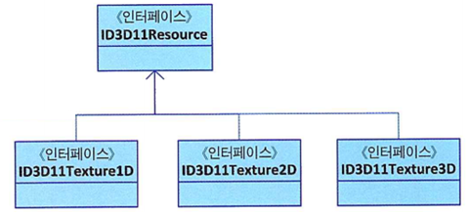
객체 생성
ShaderResourceView : Direct3D 자원(텍스처)를 쉐이더에 연결하여 사용할 때 필요한 객체
SamplerState: 쉐이더에서 텍스처를 샘플링하는 방법을 설정하는 객체
#include <Directxtk/DDSTextureLoader.h>
#include <Directxtk/WICTextureLoader.h>
DirectX::CreateWICTextureFromFile()
DirectX::CreateDDSTextureFromFile()
ID3D11ShaderResourceView
SRV 와 텍스처를 생성하고 SRV가 참조
Device::CreateSamplerState()
ID3D11SamplerState

Slide 8
셰이더 연결
C++
HLSL
둘다 Slot index 0
Device의 자원생성
DeviceContext의 변경
Texture2D txDiffuse : register(t0);
SamplerState samLinear : register(s0);
float4 main(PS_INPUT input) : SV_Target
{
return txDiffuse.Sample(samLinear, input.Tex);
}
CreateWICTextureFromFile
CreateDDSTextureFromFile
PSSetShaderResources (slotindex)
CreateSamplerState
PSSetSamplers(slotindex)
PixelShader
ShaderResourceView
SamplerState
ConstanBuffer
IA
VS
생략
RS
PS
OM

Slide 9
맵핑한 큐브와 SKY Box 그리기.
Vertex 에 텍스처 u,v좌표 를 포함시켜 정의합니다.
2. C++에서는 Texture2D Resource와 Sampler를 생성하고
HLSL에서도 Texture2D , SamplerState를 생성하여 PixelShader Stage에 설정 합니다.
3. C++ / HLSL 코드에서 큐브의 기본색상을 제거하고
HLSL 코드에서 큐브의 기본색상은 텍스처에서 샘플링 하여 가져옵니다.
4. Direction Light 의 Color와 샘플링한 색상을 적용하여 라이팅 합니다.
5. SkyBox를 구현하면서 의 올바른 표현 방법과 구현방법에 대해 문서로 정리합니다.

